Slide 1
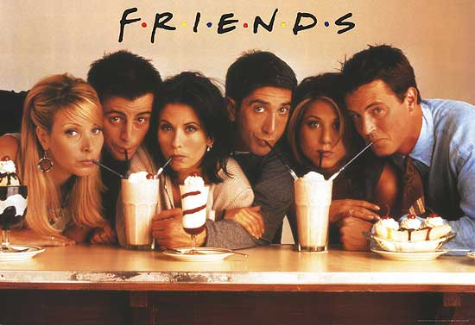
Друзі

Slide 2
Серіал "Друзі" - телесеріал, який за свою недовгу історію отримав величезну кількість нагород, підкорив мільйони глядацьких сердець у всьому світі. Шість героїв - троє чарівних дівчат, троє симпатичних хлопців - нерозлучні друзі. Навкруги цієї міцної компанії будується нескінченна кількість різних історій: у друзів трапляються романи, вони сваряться, миряться. Але молодь не може бути до кінця серйозною, тому друзі не втрачають можливості пожартувати, а відчуття гумору у них відмінне.Цей серіал допомагає краще розуміти життя і відноситись до нього з посмішкою.

Slide 3
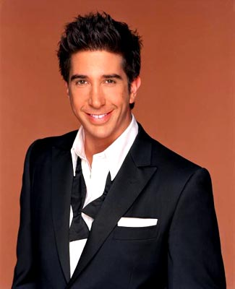
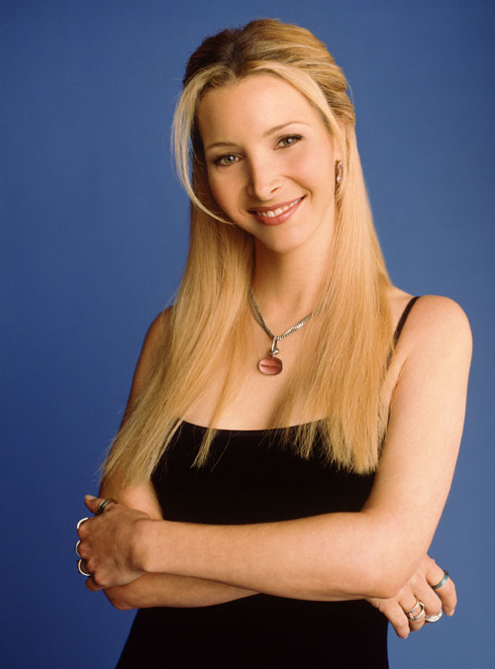
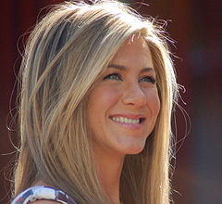
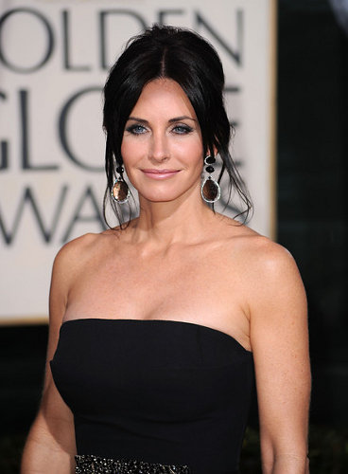
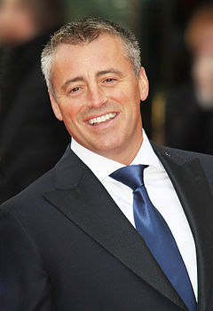
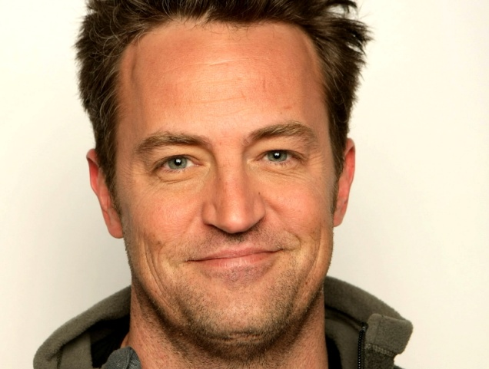
Дженніфер Еністон
Девід Швіммер
Рейчел
Ліза Марая Діана Кудроу
Рос
Фібі
Меттью Стівен Леблан
Кортні-Кокс Аркет
Метью Ленгфорд Перр
Джої
Моніка
Чендлер

Slide 4
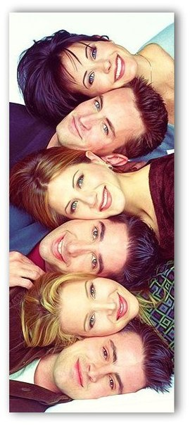
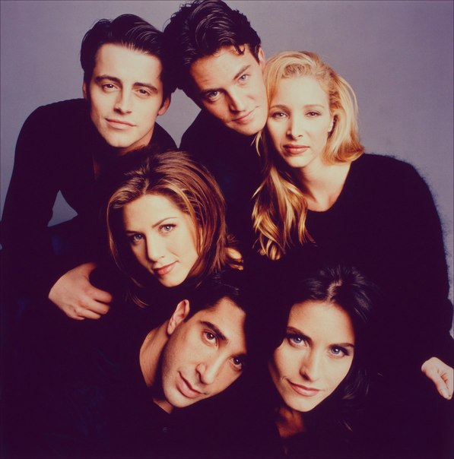
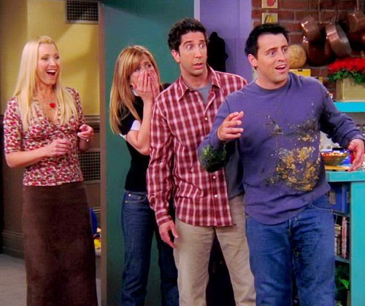
Творці «Друзів», Марта Кауффман і Девід Крейн, також були друзями, оскільки вони разом закінчили Університет Бранделс у штат Массачусетс. Здобувши вищу освіту, вони переїхали до Нью-Йорка і працювали над бродвейським мюзиклом. Під час створення «Друзів» Кауффман і Крейн познайомилися з Кевіном Брайтом. Після зустрічі з директорами кінокомпанії Warner Bros, телебачення запланувало три нові проекти комедії на осінь 1994 року. Два проекти не пройшли, але телекомпанія NBC зареєструвала показ серіалу під назвою «Друзі як ми». Щойно ідея почала втілюватися в життя, постало завдання знайти підходящих акторів і акторок.

Slide 5
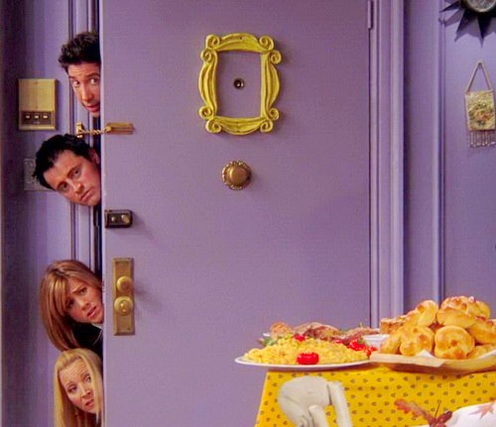
Директор з кастингу, Еллі Каннер і три творці (Кауффман, Крейн, Брайт) наполегливо працювали над пошуком потрібних акторів. Моніка, Рейчел, Фібі, Рос, Джої, Чендлер — для кожної цієї ролі, група творців провела близько ста прослуховувань, але шукала спеціальні якості, які приведуть шоу до піку популярності

Slide 6
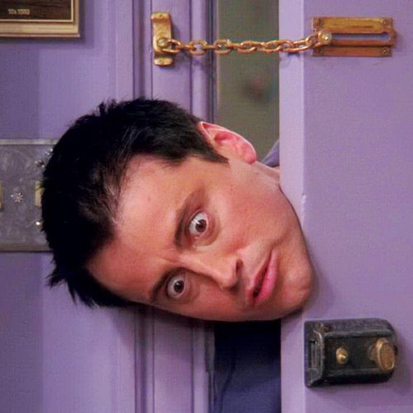
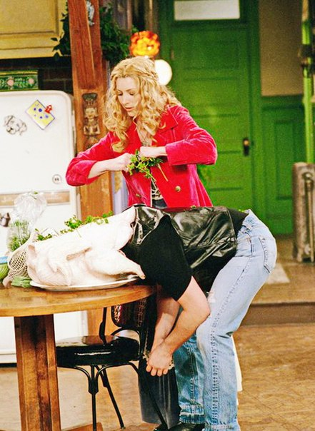
Шестеро молодих людей, що знімають затишну квартиру в найвеселішому богемному районі Нью-Йорка — «Вест Вілледж», завоювали загальну любов спочатку у Сполучених Штатах, а потім і за їхніми межами. Їхні жарти стають культовими, шанувальники наслідують їх у всьому.. Вони закохуються, шукають роботу, сваряться, одружуються, розлучаються, їм весь час бракує грошей. Історія комедійного серіалу «Друзі» — поза сумнівом, одна з найпопулярніших. Починаючи від 1996 року актори отримували гонорар у сто тисяч доларів за серію. А до кінця серіалу кожен із шести акторів, що грає одного з друзів, заробляв по 1 000 000 доларів за серію. Вартість показу 30-секундного рекламного ролика під час фінальних серій досягала 2 000 000 доларів США.кількість серій -236.

Slide 7
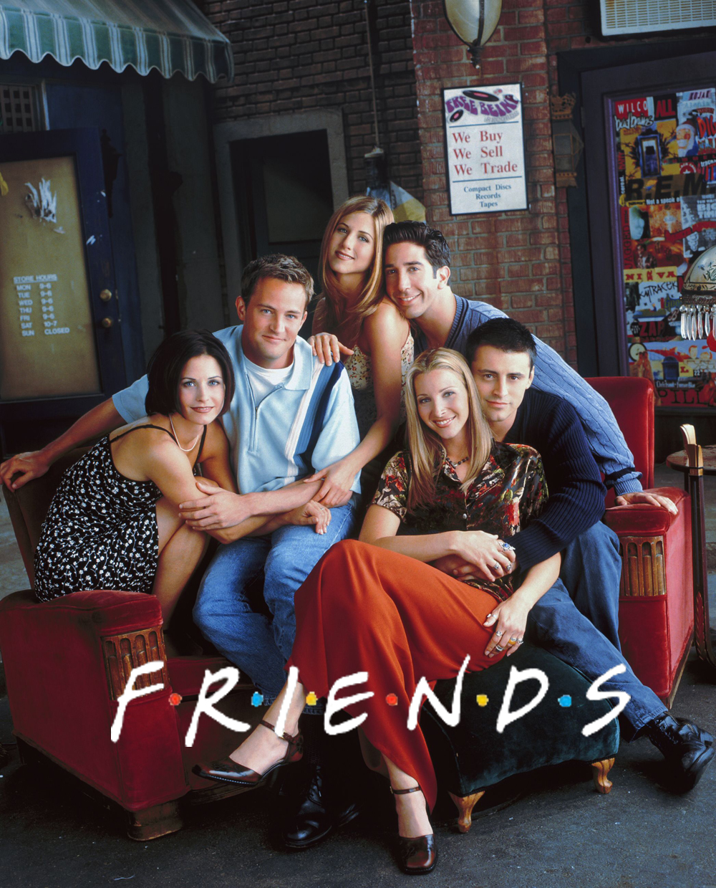
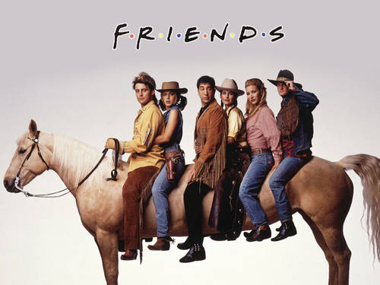

Slide 8
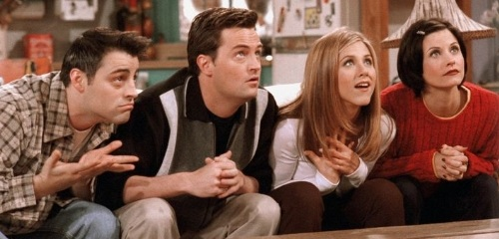
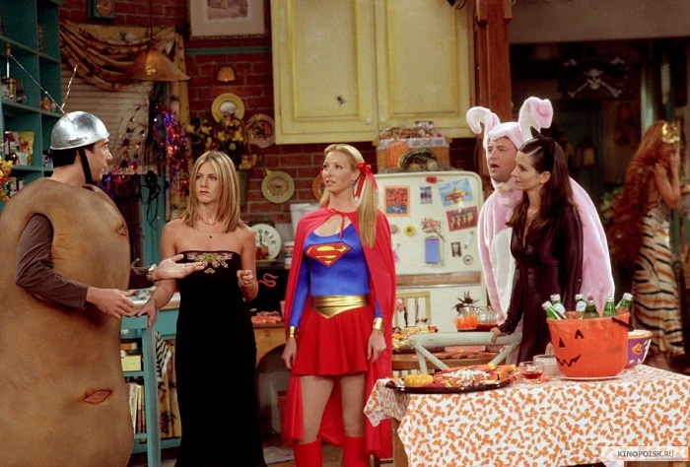
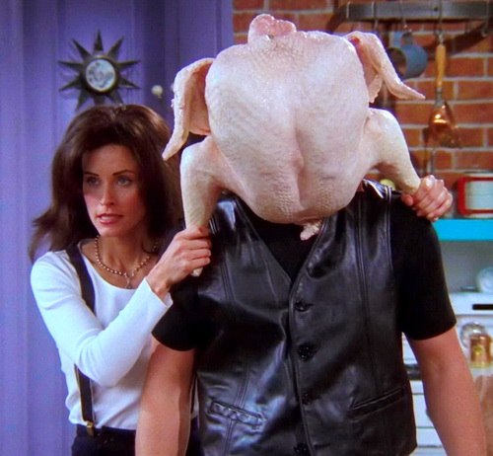

Slide 9
